Slide 1
Motivace ve sportovním prostředí

Slide 2
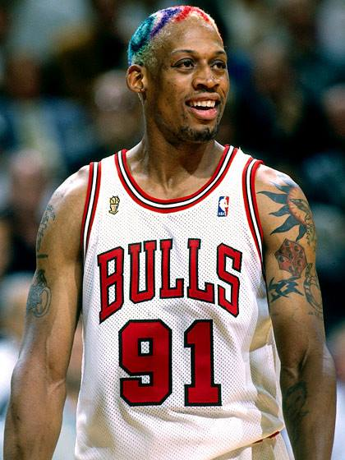
"Chemistry is a class you take in high school or college where you figure out 2 plus 2 is 10, or something" - Rodman
Phil Jackson (trenér): "Dennis měl zvláštní schopnost navodit uvolněnou atmosféru i ve chvílích, kdy šlo do tuhého. Jak byste mohli zůstat vážní, když vedle vás sedí chlapík s velkým žlutým smajlíkem nabarveným ve vlasech?"

Slide 3
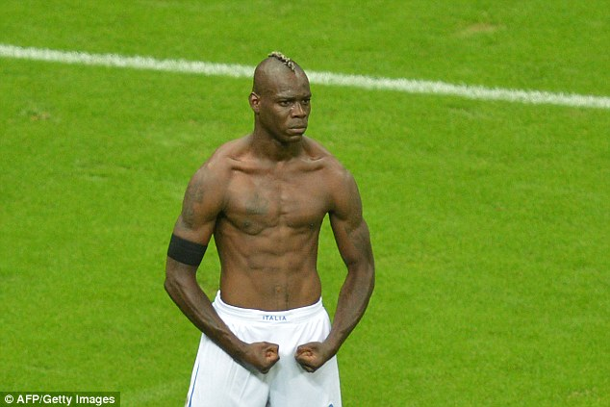
Mourinho to Balotelli - https://www.youtube.com/watch?v=AwXgfBzK_L4

Slide 4
Psychologie sportu
„Disciplína zabývající se sportovním tréninkem a dalšími podmínkami výkonnosti sportovce včetně jeho osobnosti i osobnosti trenéra.“
Vznik
  1898 – sociální experiment na poli cyklistiky (Norman Triplett)

Slide 5

Motivace
Proces, který determinuje
  Směr
  Intenzitu
  Stálost
Dělíme na:
  Vnitřní
  Vnější
Zdroje motivace:
  Potřeby
  Návyky
  Zájmy
  Hodnoty
  ideály

Slide 6
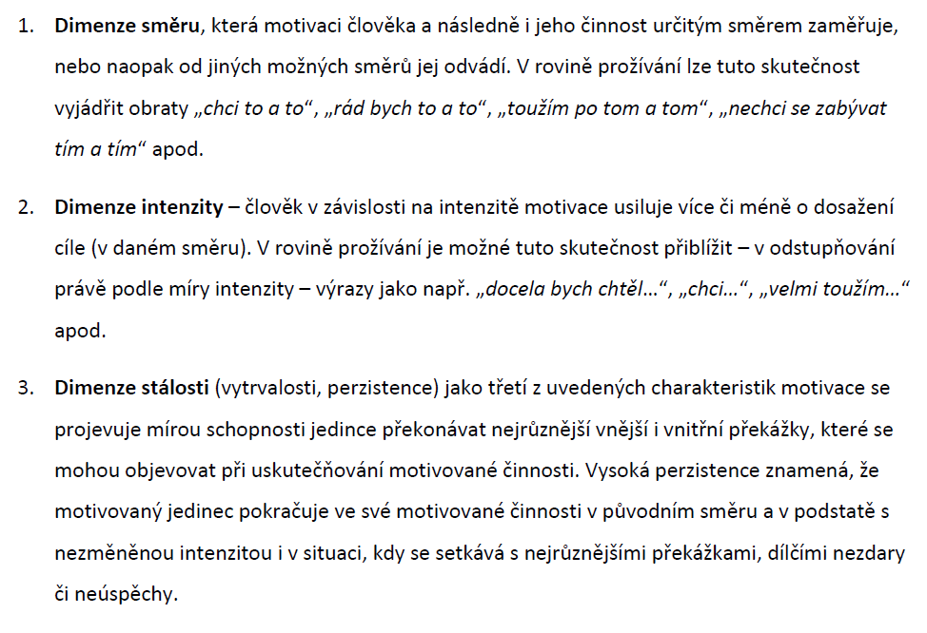

Slide 7
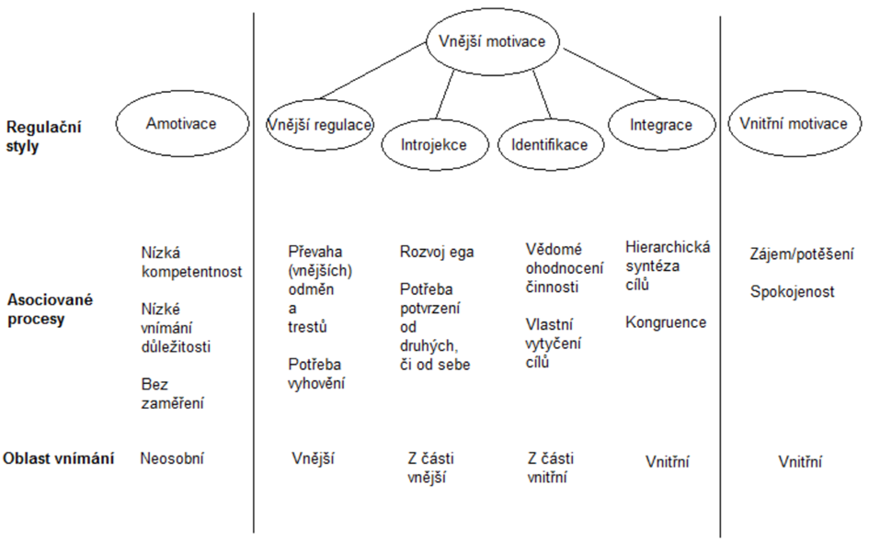

Slide 8
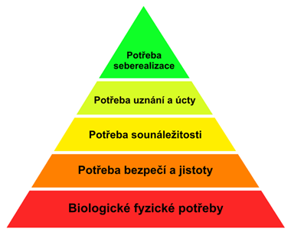
Teorie
Maslowova pyramida
  Krátkodobě lze porušit (častokrát je dokonce potřeba seberealizace podmíněna neuspokojením fyziologických potřeb)
McClellend-atkinsonova teorie o potřebě úspěchu
  Potřeba úspěchu = odhodlání – strach z neúspěchu

Slide 9
Srovnání task a ego-oriented atletů
 | Task-oriented | Ego-oriented
Chápání úspěchu | Vlastní výkony v minulosti | Porovnání s ostatními
Příčina úspěchu | Zdokonalování vlastních schopností | Náhoda a talent
Reakce na neúspěch | Vytrvání | Podvádění
Notes:
Dokazete rict priklady z profi sportovcu / vlastní zkusenosti?

Slide 10
Druhy koučování ve sportu
Koučování v soutěži
  Momentální interakce
  Některé sporty mají tuto interakci značně omezenou
Koučování krátkodobé
  Souvisí s dosažením cíle v rámci sezony (dosažení play-off, vyhnutí se baráži…)
  Cílem je ‚nalazení‘ sportovce do kýženého stavu
Koučování dlouhodobé
  Celoživotní působení trenéra na svěřence
  ‚transition‘ po konci kariéry, vyrovnání se se slávou
  Koordinace jak sportovní přípravy a osobního života

Slide 11
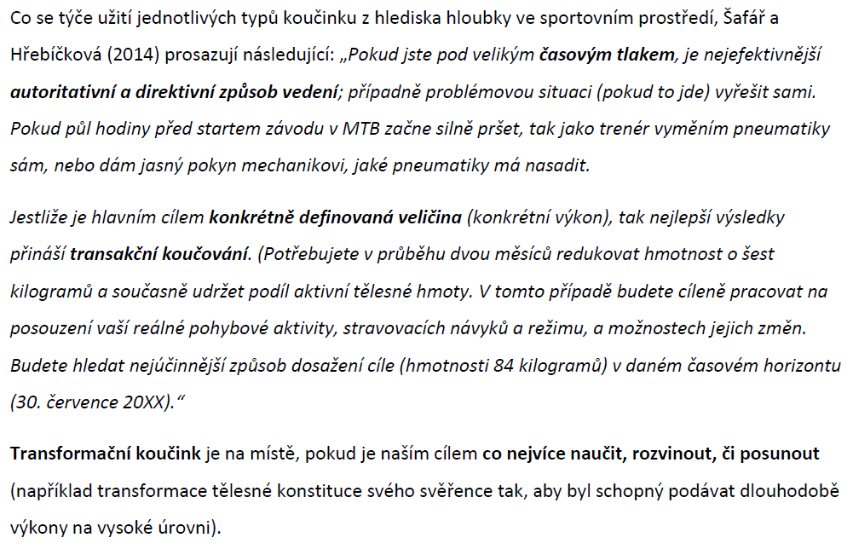
Druhy koučování ve sportu

Slide 12
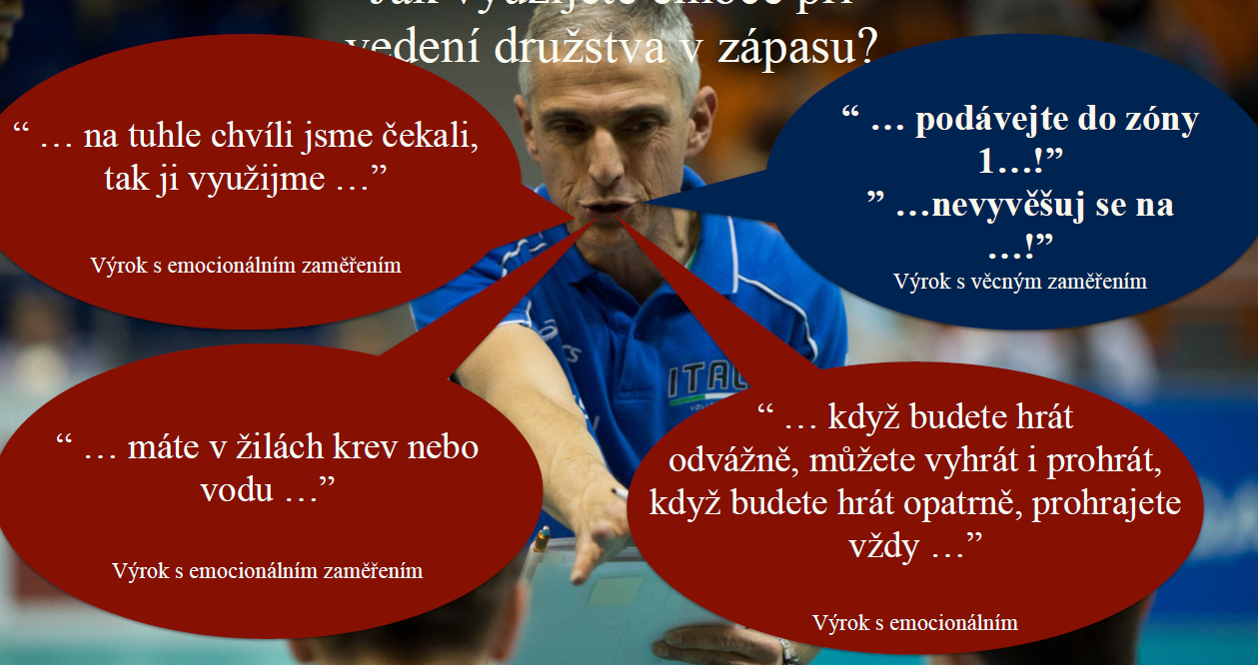
Koučování v soutěži

Slide 13
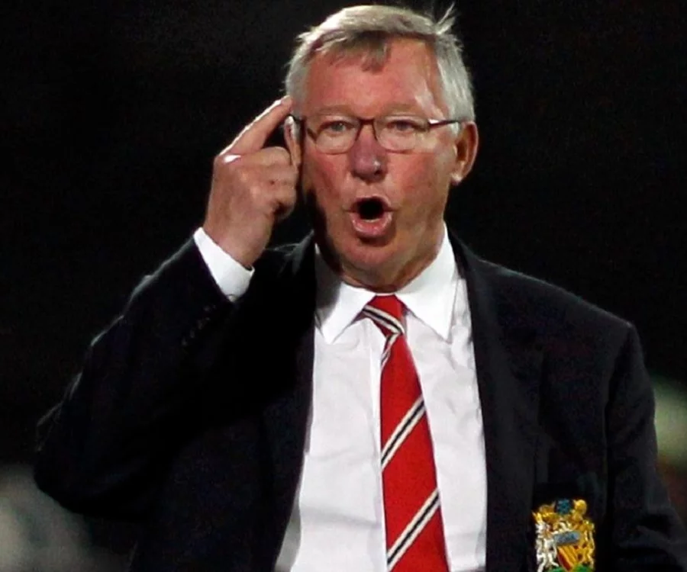
Koučování v soutěži
„At the end of this game, the European Cup will be only six feet away from you, and you’ll not even able to touch it if we lose. And for many of you, that will be the closest you will ever get. Don’t you dare come back in here without giving your all.“
– Sir Alex Ferguson (manager) (1999 European Cup final with Bayern Munich, half-time team-talk)

Slide 14
Krátkodobé koučování
Motivační typ mluvení s hráči: Příkazy a příliš instrukcí omezuje aktivitu
„Co uděláš když chceš míč? Kam naběhneš?„
„Víš, kde jsi udělal chybu?“
„Jak myslíš, ze jsi teď hrál?“
„Můžu ti nějak pomoci?“

Slide 15
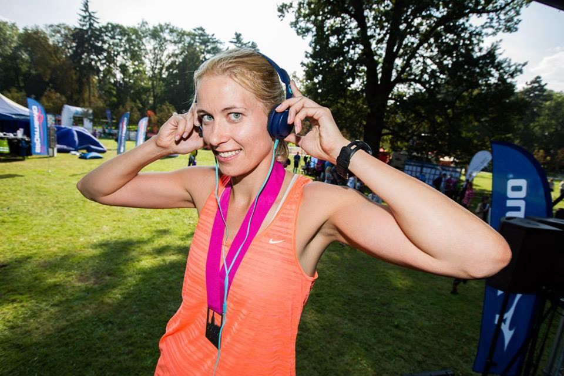
Dlouhodobé koučování
Duální kariéra

Slide 16
Jak na vás motivačně působí tyto „motivy“ (1-10)?
„Dneska ses fakt snažil, tak tady za odměnu máš XYZ.“
„Tady máš XYZ... a udělěj ABC.”
„Kvalitní výkon v tomto testu bude stěžejní pro váš budoucí studijní život.“
„Uvidíme, kdo bude nejrychlejší!“
„Kdo dokáže udělat tohle… ?“

Slide 17
Prohlubování vnitřní motivace v praxi
Nepotlačování vnitřní motivace
  Vnější motivy užívat minimálně, pouze k „dokreslení“ a především spontánně a zpětně („Dneska ses fakt snažil, tak tady za odměnu máš / můžeš…“)
  Veřejné pochvaly však čas od času působí pozitivně na odhodlání sportovce („Tohle cvičení ti opravdu jde… Pojď to všem ukázat…“)

Slide 18
Prohlubování vnitřní motivace v praxi
Možnost volby
  Umožnění svěřencům možnost participace na stavbě tréninkové jednotky (nechat jim vybrat nějaké cvičení)
  „Za odměnu si můžeš (nebo vítězné družstvo) vybrat co budeme na konci tréninku dělat…“
  „Skutečná odpovědnost se rodí tam, kde máme možnost volby, možnost se spolupodílet na tom, co, jak a kdy budeme konat. Čím větší je náš vklad, tím větší odpovědnost jsme schopni a ochotni přijmout“

Slide 19
Prohlubování vnitřní motivace v praxi
Zdůraznění důležitosti činnosti
  „Tento test bude tvořit 25% vaší konečné známky“ , „Kvalitní výkon v tomto testu bude stěžejní pro váš budoucí studijní život.“
    Strach – nejsilnější motivátor
    Nepoužívat u jedinců, jejich sebehodnocení jsou nízká!
    Pouze sporadicky!
  „Uvidíme, kdo bude nejrychlejší!“
    Rovněž užívat pouze sporadicky (k dokreslení motivační struktury)
    Satisfakci zažije pouze vítěz, zbytek týmu zažije negativní pocity -> vytvořená negativní hodnota převýší tu pozitivní
„Kolikrát dokážete během 30 vteřin přebehnout…“ , „Kdo dokáže udělat tohle… ?“
Ptáme se taky hráčů, jak je to bavilo a jak se jim dařili kličky atd.

Slide 20
Prohlubování vnitřní motivace v praxi
„Nakažlivost emocí“ / Entuziasmus
„Pygmalion efekt“
  Experiment -> sebenaplňující předpověď
  Silným determinantem v progresu svěřenců je důvěra

Slide 21
Shrnutí
Vnější motivy spontánně za snahu/dobře odvedenou činnost
  Veřejně chválit
Nejsilnější motiv je strach (sporadicky)
Dejte hráčům možnost volby (vybrat si cvičení / trest pro prohrávající)
Pouze sporadicky motivujte stylem „Kdo bude nejrychlejší?“
  Souvisí s task/ego oriented sportovci -> individuální přístup
  https://www.youtube.com/watch?v=bftFLXLJui0

